Slide 1


Slide 2

前端全栈工程化开发VIP精品课
[八年专注、有口皆碑]
自我介绍
姓名：牛晓鑫
职务：珠峰高级全栈讲师
联系方式：400-180-6960
微信：(扫描右侧二维码)

Slide 3
珠峰培训-移动端知识公开课 [九年专注、有口皆碑]
Transition
transition-property : 动画过渡，指定属性
transition-duration : 动画过渡时间
transition-timing-function : 过渡效果
transition-delay : 延迟时间
·animation
animation-name : 运动轨迹名称，@keyframes设置运动轨迹
animation-duration： 运动轨迹运动时间
animation-timing-function：运动方式（linear ease-in ease-out…）
animation-delay : 延迟时间
animation-iteration-count : 动画执行次数，默认1，inifite无限次

Slide 4
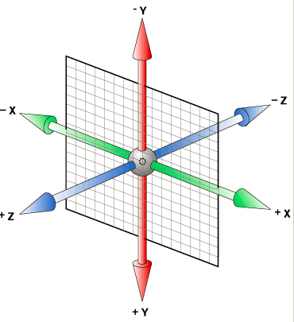
珠峰培训-移动端知识公开课 [九年专注、有口皆碑]
CSS3的2D变形
transform ： translate、scale、rotate、skew…
translate : 平移
scale : 缩放
rotate： 旋转
skew : 倾斜

Slide 5
珠峰培训-移动端知识公开课 [九年专注、有口皆碑]
CSS3的3D变形
transform-style : preserve-3d 在3D空间中呈现被嵌套的元素
perspective : 定义3D元素距视图的距离
transform-origin : 设置旋转的几点位置；
x轴 ： left center right length %;
y轴 ： top center bottom length %；
z 轴 ： length

